Slide 1
Создание наглядных средств и учебных материалов в Microsoft PowerPoint для обучения детей с дефектным произношением звуков
Выполнила : Хаматова А.И.

Slide 2
Автоматизация звуков Презентация с анимационными и звуковыми эффектами [З] и [А]

Slide 3
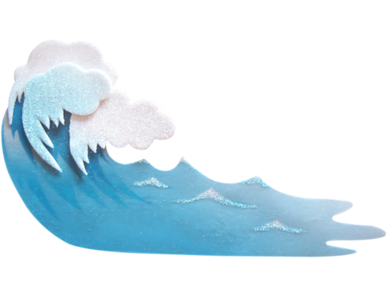
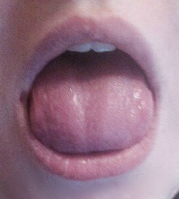
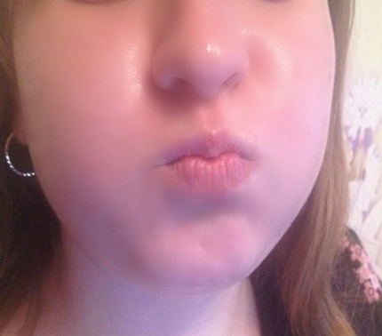
Артикуляционная гимнастика

Slide 4
Автоматизация звука [ з ]в словосочетаниях
Звенит звонкий звонок

Slide 5
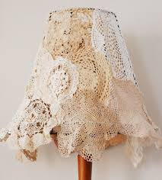
Автоматизация звука [ А ]в словосочетаниях
Ажурный абажур

Slide 6
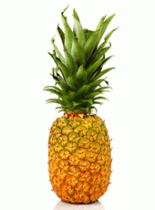
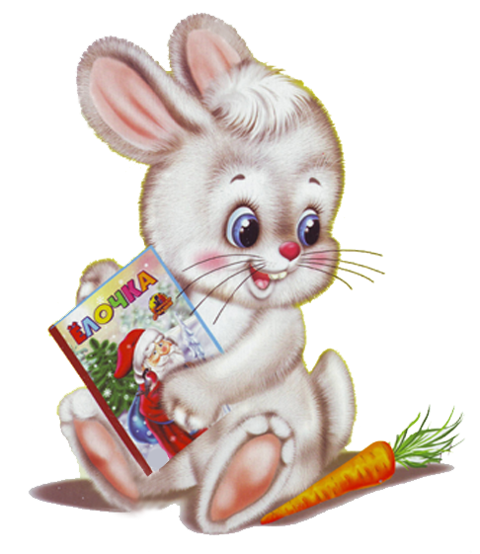
Автоматизация звука [ А ] и [ З ] в словах
Аист
Ананас
Заяц
Зонт

Slide 7
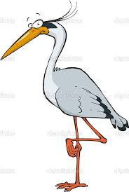
автоматизация звука [ з ] в чистоговорках
Загляните на минутку-
Не забудьте незабудки.
Незабудки, незабудки,
Не забудьте незабудки!
Апля - апля – это цапля.
Апли – апли – клюв длинный у цапли.
Апля - апля- лягушек клювом ловит цапля.
Апля- апля- апля- живет на болоте серая цапля.
Апля - апля – это цапля.
Апли – апли – клюв длинный у цапли.
Апля - апля- лягушек клювом ловит цапля.
Апля- апля- апля- живет на болоте серая цапля.

Slide 8
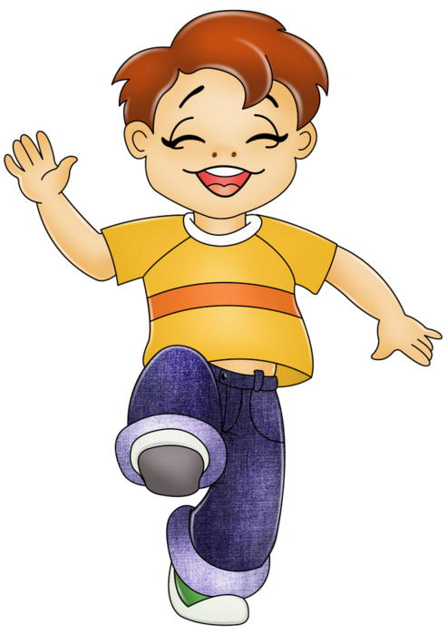
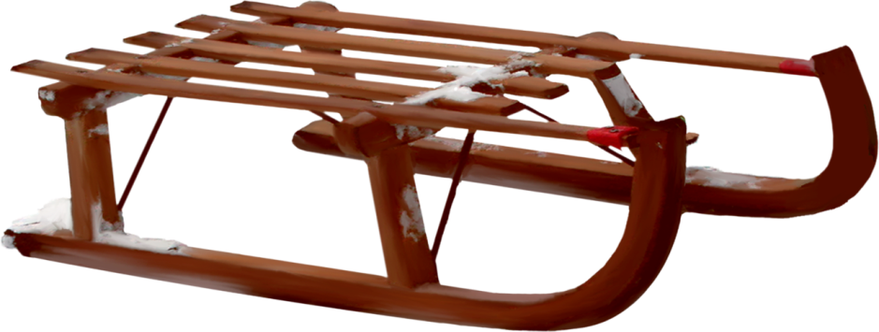
Автоматизация звука [ З ] и [ А ] в скороговорках
Везёт Сенька Саньку С Сонькой на санках. Санки скок, Сеньку с ног, Саньку в бок, Соньку в лоб - Все в сугроб.

Slide 9
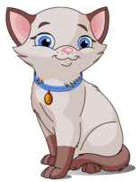
автоматизация звука [А] и [з] в игровой форме
А-А-А
Ау
З-З-З
За
А-А-А
Аз
З-З-З
Зю

Slide 10
автоматизация звука [ з ]в игровой форме
Назови все предметы правильно проговаривая звук

Slide 11
Молодец

